Slide 1
109年度
石油業者儲油設備檢查紀錄抽查及 維護現況查核簡報
附件六
報告單位：台灣中油大林煉油廠
報告人：許博淳
報告日期：2021/03/31

Slide 2
大綱
壹、儲槽管理
貳、前次查核建議之改善成果

Slide 3
壹、儲槽管理
石油儲槽基本資料
廠區儲槽配置圖
儲槽資料(含編號、容量、內徑、頂板形式、啟用年份、內外部代行檢查有效期限、使用狀態)
各儲槽最近一次儲槽內部開放檢查結果如有異常及維修等，請詳細說明說明
109年度儲槽維修工作執行說明
陰極防蝕系統
系統介紹(整流站數量、是否設置永久性參考電極、測試點數量等)
陰極防蝕電位量測方法說明
判定合格標準
108年度量測結果，如有異常請說明處理方式及改善進度

Slide 4
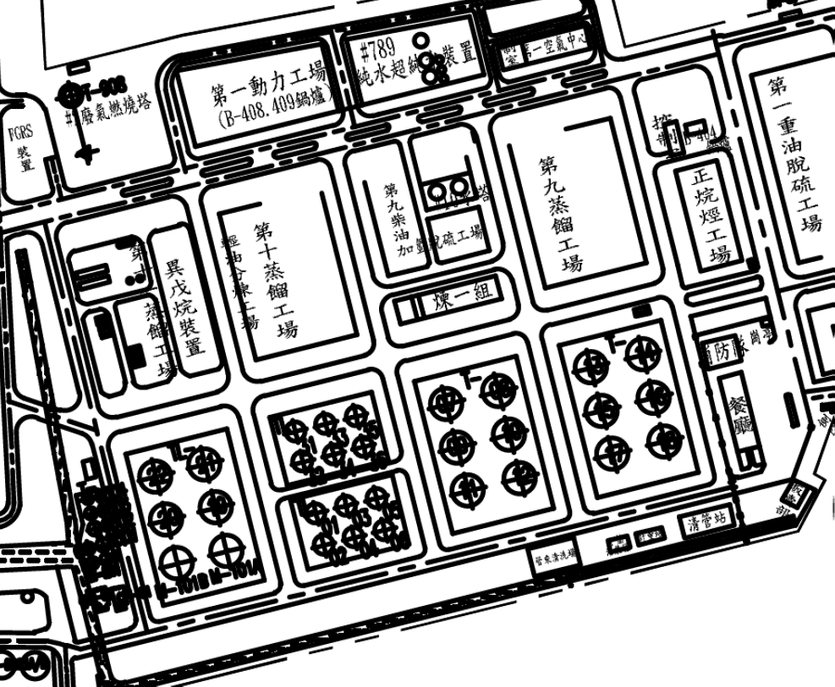
廠區儲槽配置圖
常壓槽

Slide 5
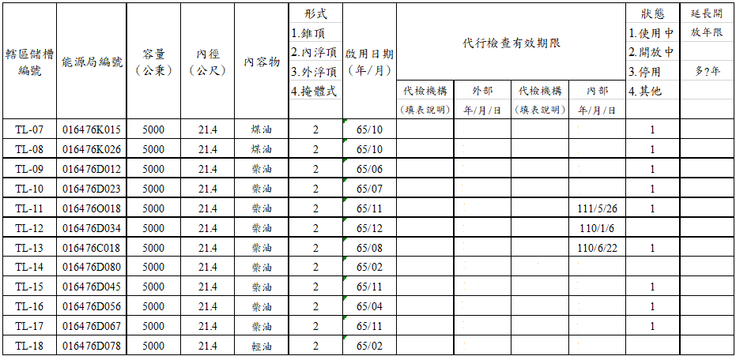
儲槽資料
112/1/29
113/1/29
111/3/13
114/3/13
113/1/8
112/1/8
112/3/11
115/3/11
110/5/26
111/1/06
2
111/6/22
111/7/18
112/7/18
1
110/10/17
113/10/17
111/1/16
114/1/16
112/1/12
115/1/12
111/10/31
112/10/31
1

Slide 6
109年常壓油槽檢修
煉油廠 名稱 | 工場(油槽) 名稱 | 預訂大修日期 |  |  | 實際大修日期 |  |  | 增減 天數 | 延誤原因說明
 |  | 開始日期 | 完成日期 | 預定天數 | 開始日期 | 完成日期 | 實際天數
大林廠 | 十蒸工場TL-08 | 108/08/29 | 108/12/26 | 120 | 108/08/28 | 109/03/13 | 200 | +79 | 承攬商人力不足
大林廠 | 十蒸工場TL-16 | 108/07/22 | 108/11/19 | 120 | 108/07/02 | 109/01/16 | 167 | +47 | 承攬商人力不足

Slide 8
TL-08常壓槽檢修時程

Slide 9
貳、前次查核建議之改善成果
年度編號 | 現場狀況及建議事項 | 事業單位回覆及 辦理情形 | 改善 日期 | 建議及確認 改善情形
107208-02T | 105.6.3執行編號TL-13儲槽(柴油)趾板檢測，其檢測結果北邊的最薄處厚度量測值為2.6mm ，已小於設計厚度8.0mm的一半，該儲槽預計在108年開放檢查時會進行底板更換，於更換底板時請注意土壤側的腐蝕狀況，並確認儲槽陰極防蝕系統的有效性。 | 原預計108年12月開放檢查時檢修，但因大林廠slop油槽調度有困難，擬110年6月TL13開放檢查時一併修理。 110年6月TL13開放檢查時會進行底板更換，於更換底板時注意土壤側的腐蝕狀況，並確認儲槽陰極防蝕系統的有效性。 | 108.12.31 110.08.31 | 目前TL13尚未到開放檢查日期，擬110年6 月TL13開放檢查時，將底板更換項目列為 重點及一併修理。

Slide 10
附件1
查核項目自評

